Slide 1
TRƯỜNG ĐẠI HỌC BÁCH KHOA HÀ NỘI VIỆN CÔNG NGHỆ THÔNG TIN VÀ TRUYỀN THÔNG ──────── * ───────
BÀI TẬP LỚN
THIẾT KẾ VÀ XÂY DỰNG PHẦN MỀM
MẠNG XÃ HỘI
Giảng viên hướng dẫn: Nguyễn Nhất Hải
Đỗ Văn Nhu 20158292
Trần Quang Chiến 20168631
Nguyễn Thế Anh 20168681
Lê Minh Hiếu 20168680
Nguyễn Tiến Minh 20158259

Slide 2
Nội dung
Tổng quan về đề tài
Lựa chọn công nghệ
Biểu đồ Use case
Biểu đồ Trình tự
Biểu đồ lớp
Kết quả thực hiện
Đánh giá hệ thống

Slide 3


1. Tổng quan đề tài
Mạng xã hội ngày càng được ưa chuộng
Cuộc sống công nghệ kết nối mọi người qua internet phát triển mạnh mẽ
Cần một website kết nối mọi người cùng sở thích, giải trí, trao đổi,..

Slide 4









Các chức năng chính

Slide 5

2. Lựa chọn công nghệ
HTML
CSS và Bootstrap
ReactJS
MongoDB
Notes:
NodeJS: Xây dựng websocket server – chat server, ứng dụng dữ liệu thời gian thực, upload file …
non-blocking IO và event-driven loop. Với cơ chế single thread và event-driven loop, nó giúp cho ứng dụng tận dụng tối đa resource tránh trường hợp phải chờ đợi một tác vụ
MongoDB: Tốc độ đọc ghi, tìm kiếm nhanh hơn do lưu trữ DB dưới dạng document key:value
Hiệu suất mongo tốt hơn, bỏ qua rang buộc.
Mỗi khi có một truy vấn như các recodữ liệu, bản ghi được cache (ghi đệm) lên bộ nhớ Ram, để phục vụ lượt truy vấn sau diễn ra nhanh hơn mà không cần phải đọc từ ổ cứng.
Khi có yêu cầu thêm/sửa/xóa bản ghi, để đảm bảo hiệu suất của ứng dụng mặc định MongoDB sẽ chưa cập nhật xuống ổ cứng ngay, mà sau 60 giây MongoDB mới thực hiện ghi toàn bộ dữ liệu thay đổi từ RAM xuống ổ cứng.
Document trong MongoDB có cấu trúc tương tự như kiểu dữ liệu JSON, nên nó có tính năng động rất lớn.
Document ta có thể hiểu nó giống rd dữ liệu trong MYSQL, tuy nhiên nó có sự khác biệt là các cặp (key => value) có thể không giống nhau ở mỗi document.
ReactJS: Virtual Dom tạo bản cache giao diện, xây dựng hệ thống dựa trên component and subcomponent
Bắt sự kiện và thay đổi dữ liệu , không thay đổi hay load lại cả trang
Code dễ hiểu, dễ bảo trì sửa lỗi, hiệu suất cao.

Slide 6

2. Lựa chọn công nghệ
Database : MongoDB
Hệ quản trị cơ sở dữ liệu NoSQL, thiết kế kiểu hướng đối tượng
Cấu trúc Collection linh hoạt, dễ dàng mở rộng
Không ràng buộc, tốc độ truy vấn cực nhanh
Khi có truy vấn, dữ liệu được cache trên bộ nhớ RAM
Phù hợp với các ứng dụng thời gian thực
Notes:
NodeJS: Xây dựng websocket server – chat server, ứng dụng dữ liệu thời gian thực, upload file …
non-blocking IO và event-driven loop. Với cơ chế single thread và event-driven loop, nó giúp cho ứng dụng tận dụng tối đa resource tránh trường hợp phải chờ đợi một tác vụ
MongoDB: Tốc độ đọc ghi, tìm kiếm nhanh hơn do lưu trữ DB dưới dạng document key:value
Hiệu suất mongo tốt hơn, bỏ qua rang buộc.
Mỗi khi có một truy vấn như các recodữ liệu, bản ghi được cache (ghi đệm) lên bộ nhớ Ram, để phục vụ lượt truy vấn sau diễn ra nhanh hơn mà không cần phải đọc từ ổ cứng.
Khi có yêu cầu thêm/sửa/xóa bản ghi, để đảm bảo hiệu suất của ứng dụng mặc định MongoDB sẽ chưa cập nhật xuống ổ cứng ngay, mà sau 60 giây MongoDB mới tthực hiện ghi toàn bộ dữ liệu thay đổi từ RAM xuống ổ cứng.
Document trong MongoDB có cấu trúc tương ự như kiểu dữ liệu JSON, nên nó có tính năng động rất lớn.
Document ta có thể hiểu nó giống rd dữ liệu trong MYSQL, tuy nhiên nó có sự khác biệt là các cặp (key => value) có thể không giống nhau ở mỗi document.
ReactJS: Virtual Dom tạo bản cache giao diện, xây dựng hệ thống dựa trên component and subcomponent
Bắt sự kiện và thay đổi dữ liệu , không thay đổi hay load lại cả trang
Code dễ hiểu, dễ bảo trì sửa lỗi, hiệu suất cao.

Slide 7
2. Lựa chọn công nghệ
Client side : ReactJS
Tạo Virtual Dom cấu trúc giao diện, chia thành các Component
Tính toán, chỉ thay đổi phần nào cần cập nhật lên Dom
Giao tiếp, truy vấn dữ liệu bằng API qua websocket
Cải thiện hiệu suất, không thay đổi hay tải lại cả trang
Quản lý dữ liệu phía client side dễ dàng
Code dễ hiểu, dễ bảo trì sửa lỗi
Notes:
NodeJS: Xây dựng websocket server – chat server, ứng dụng dữ liệu thời gian thực, upload file …
non-blocking IO và event-driven loop. Với cơ chế single thread và event-driven loop, nó giúp cho ứng dụng tận dụng tối đa resource tránh trường hợp phải chờ đợi một tác vụ
MongoDB: Tốc độ đọc ghi, tìm kiếm nhanh hơn do lưu trữ DB dưới dạng document key:value
Hiệu suất mongo tốt hơn, bỏ qua rang buộc.
Mỗi khi có một truy vấn như các recodữ liệu, bản ghi được cache (ghi đệm) lên bộ nhớ Ram, để phục vụ lượt truy vấn sau diễn ra nhanh hơn mà không cần phải đọc từ ổ cứng.
Khi có yêu cầu thêm/sửa/xóa bản ghi, để đảm bảo hiệu suất của ứng dụng mặc định MongoDB sẽ chưa cập nhật xuống ổ cứng ngay, mà sau 60 giây MongoDB mới tthực hiện ghi toàn bộ dữ liệu thay đổi từ RAM xuống ổ cứng.
Document trong MongoDB có cấu trúc tương ự như kiểu dữ liệu JSON, nên nó có tính năng động rất lớn.
Document ta có thể hiểu nó giống rd dữ liệu trong MYSQL, tuy nhiên nó có sự khác biệt là các cặp (key => value) có thể không giống nhau ở mỗi document.
ReactJS: Virtual Dom tạo bản cache giao diện, xây dựng hệ thống dựa trên component and subcomponent
Bắt sự kiện và thay đổi dữ liệu , không thay đổi hay load lại cả trang
Code dễ hiểu, dễ bảo trì sửa lỗi, hiệu suất cao.

Slide 8
3. Biểu đồ Use case Tổng quan

Slide 9
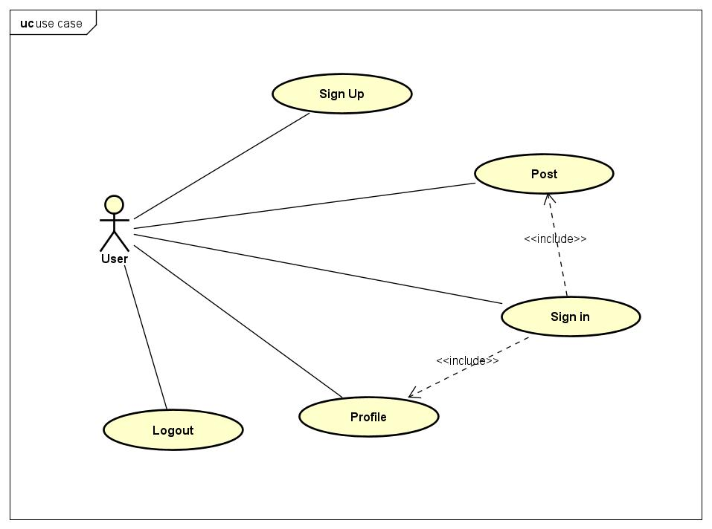

Slide 10
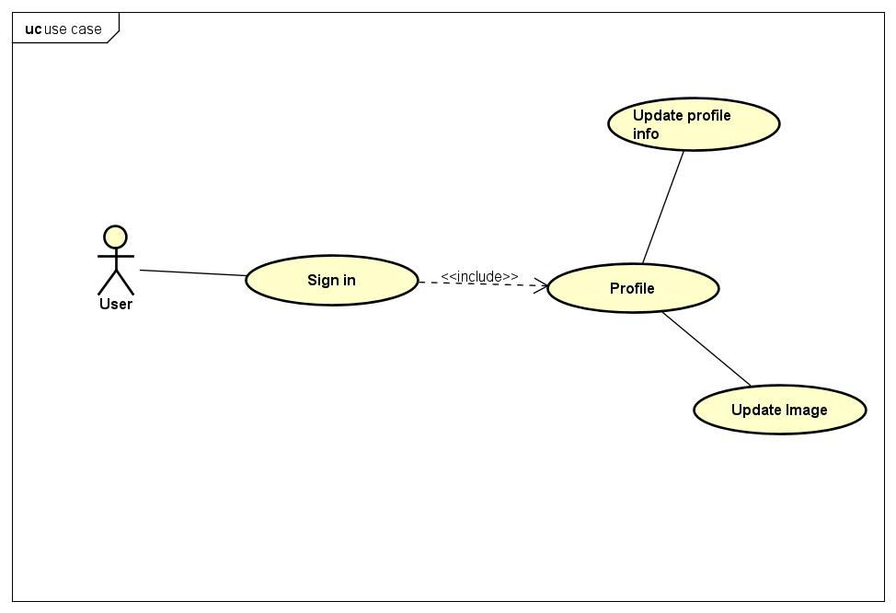

Slide 11
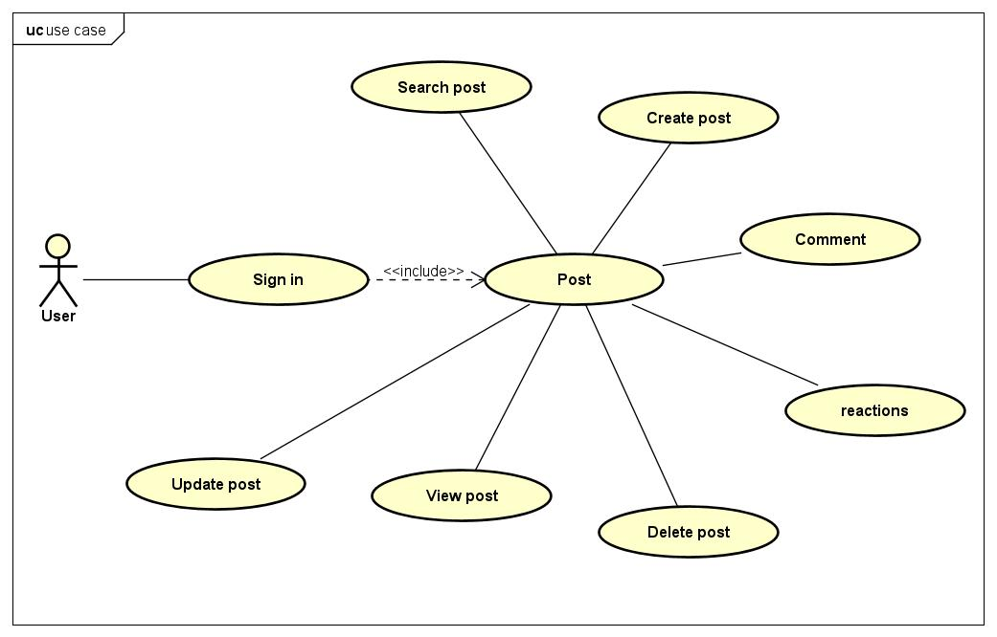

Slide 12
4: Biểu đồ Trình tự

Slide 13
4.1: Biểu đồ Trình tự Đăng Nhập
Notes:
Thêm bài đăng

Slide 14
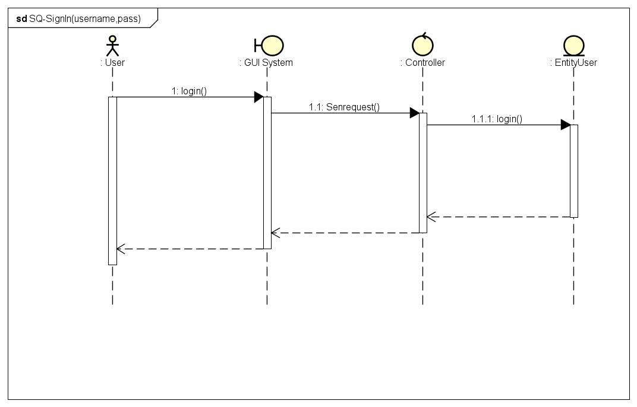

Slide 15
4.2: Biểu đồ Trình tự Đăng Kí
Notes:
Thêm bài đăng

Slide 16
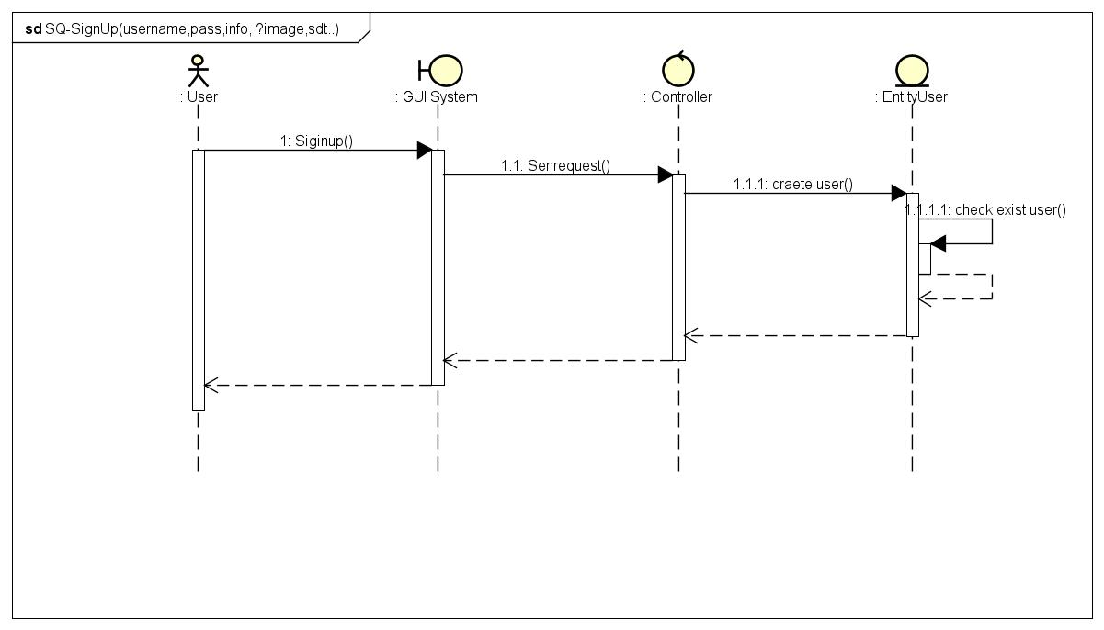

Slide 17
4.2: Biểu đồ Trình tự Đăng Xuất

Slide 18
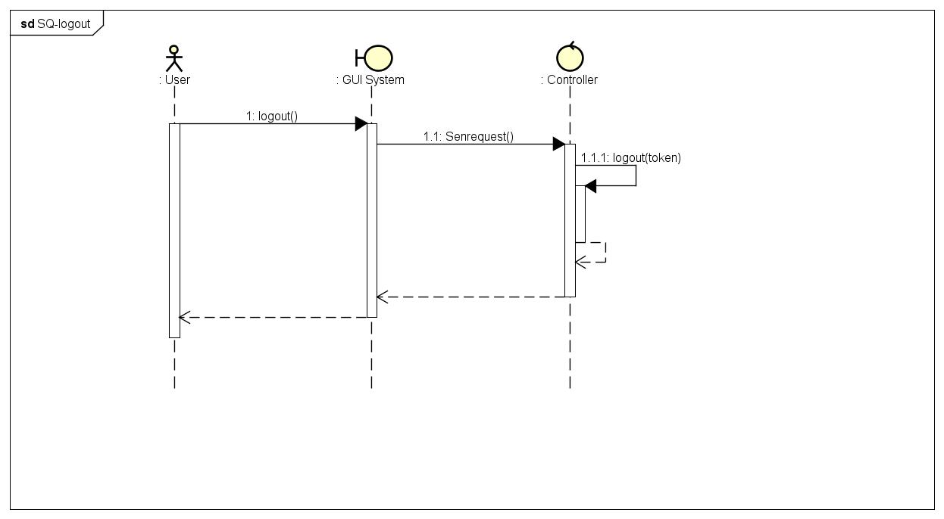

Slide 19
4.2: Biểu đồ Trình tự Thêm Bài Đăng

Slide 20
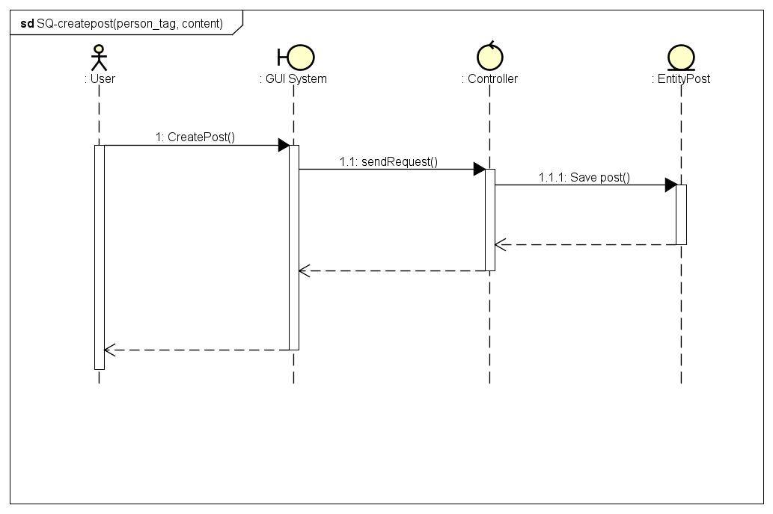

Slide 21
4.2: Biểu đồ Trình tự Chỉnh Sửa Bài Đăng

Slide 22
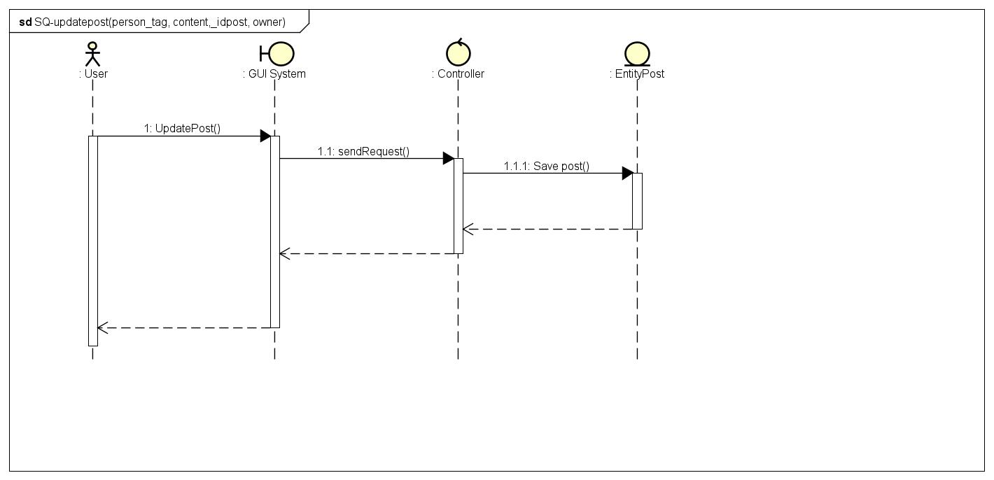

Slide 23
4.2: Biểu đồ Trình tự Bình Luận

Slide 24
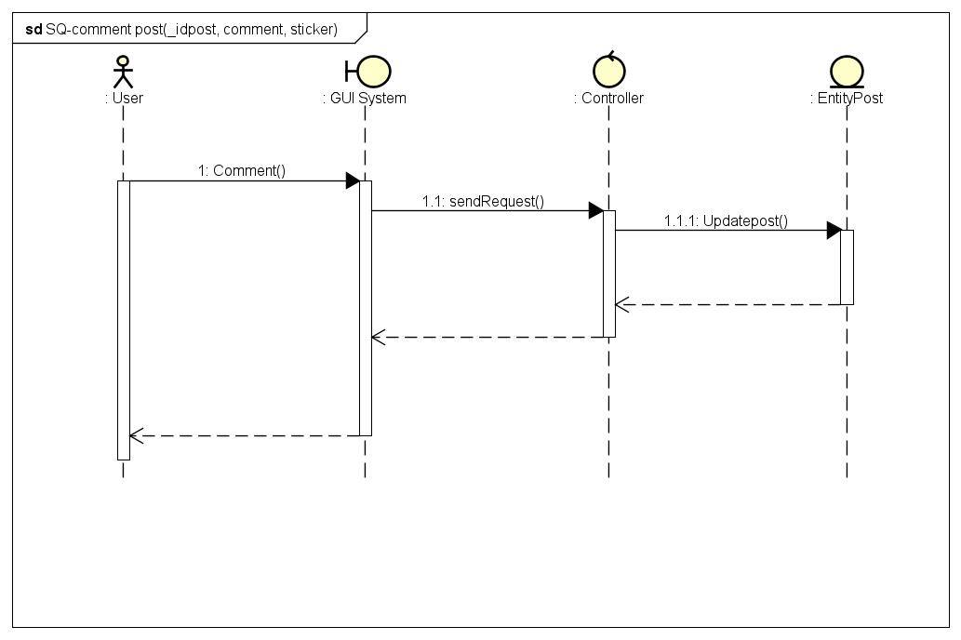

Slide 25
4.2: Biểu đồ Trình tự Bình Luận

Slide 27
4.2: Biểu đồ Trình tự Đánh Giá

Slide 29
4.2: Biểu đồ Trình tự Tìm Kiếm

Slide 30
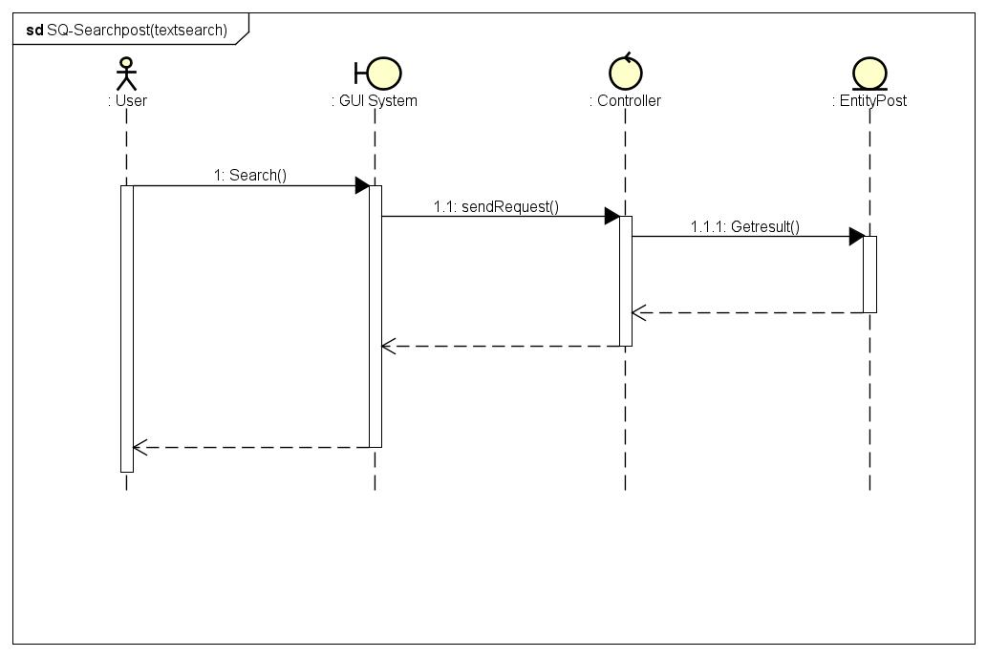

Slide 31
4.2: Biểu đồ Trình tự Xóa Bài Đăng

Slide 32
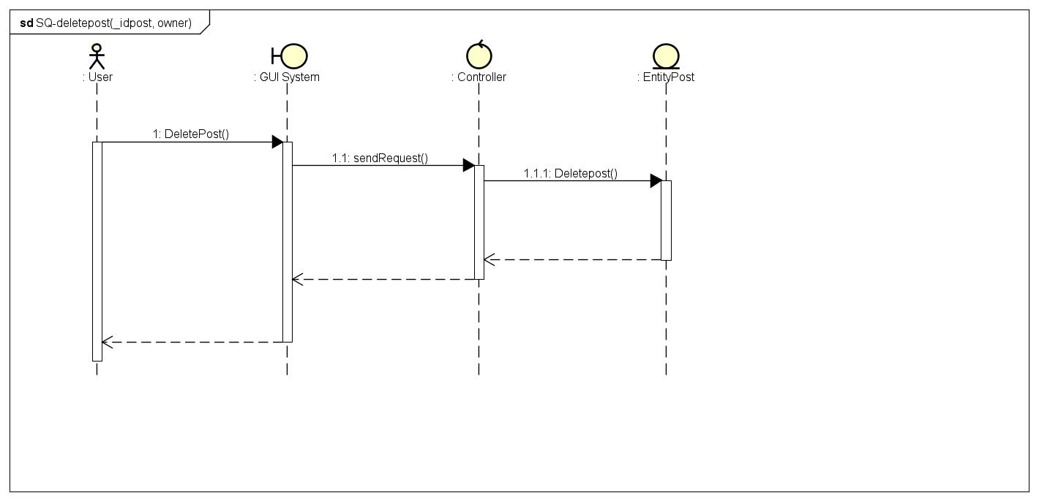

Slide 33
4.2: Biểu đồ Trình tự Theo Dõi

Slide 34
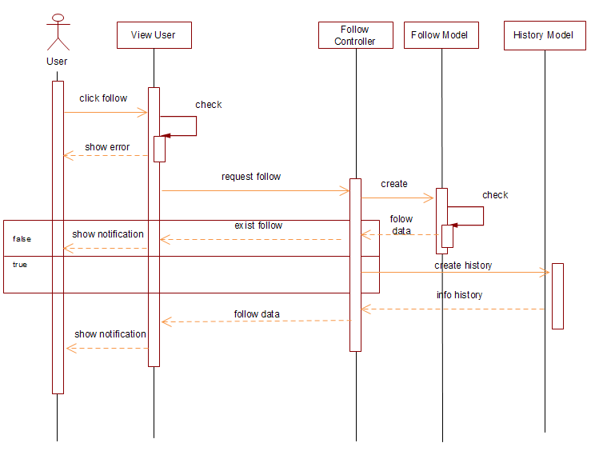

Slide 35
5. Biểu đồ lớp

Slide 36
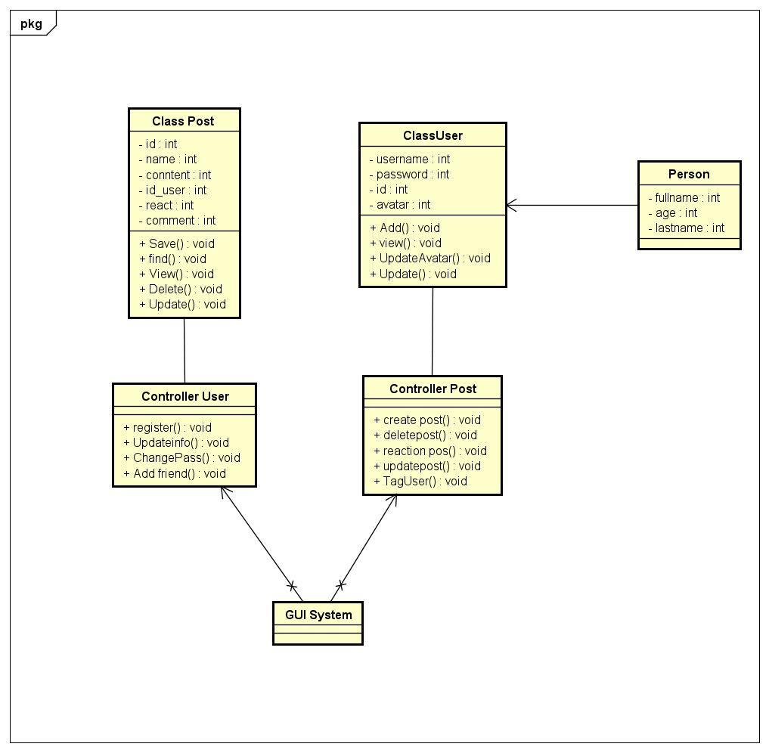

Slide 37
Phát triển hệ thống
Framework
Giao diện

Slide 38
Framework
MERN STACK
MONGO DB
Node.js
Express Express
React/React Native React

Slide 39
6. Kết quả thực hiện
Tìm hiểu, phân tích hệ thống và thực hiện được các chức năng, yêu cầu bài toán
Triển khai thành công hệ thống bằng công nghệ mới
Xây dựng thành công mạng xã hội với đủ các chức năng cần thiết, kết nối người dùng

Slide 40
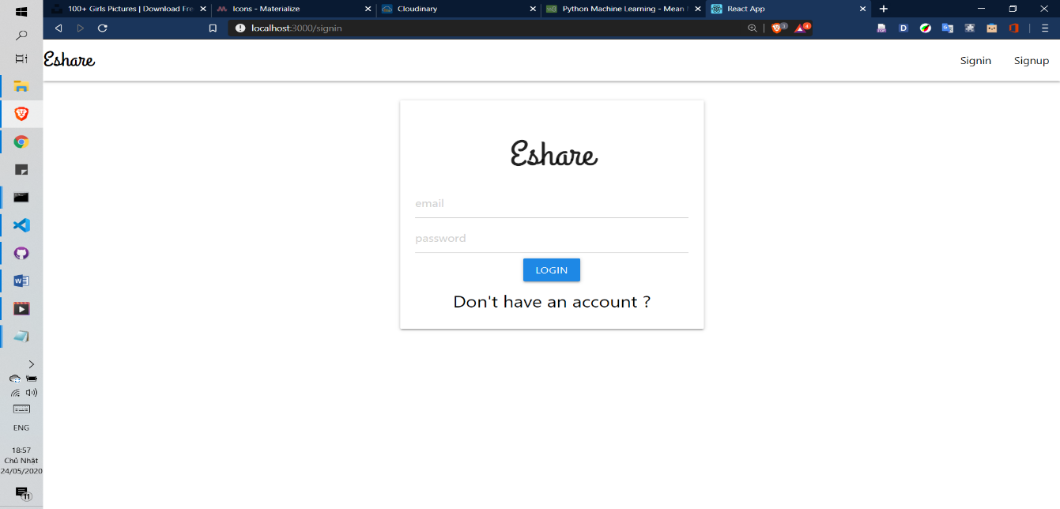
6.1 Giao diện Đăng Nhập

Slide 41
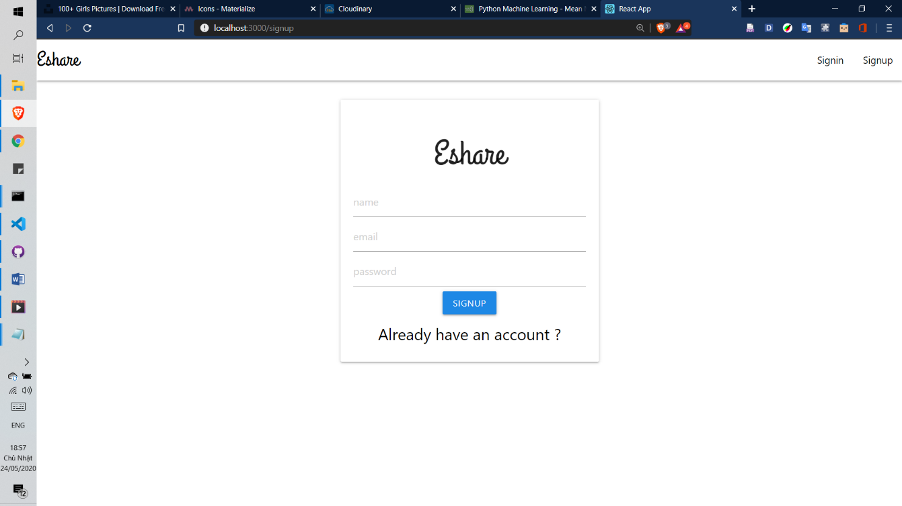
6.2 Giao diện Đăng kí

Slide 42
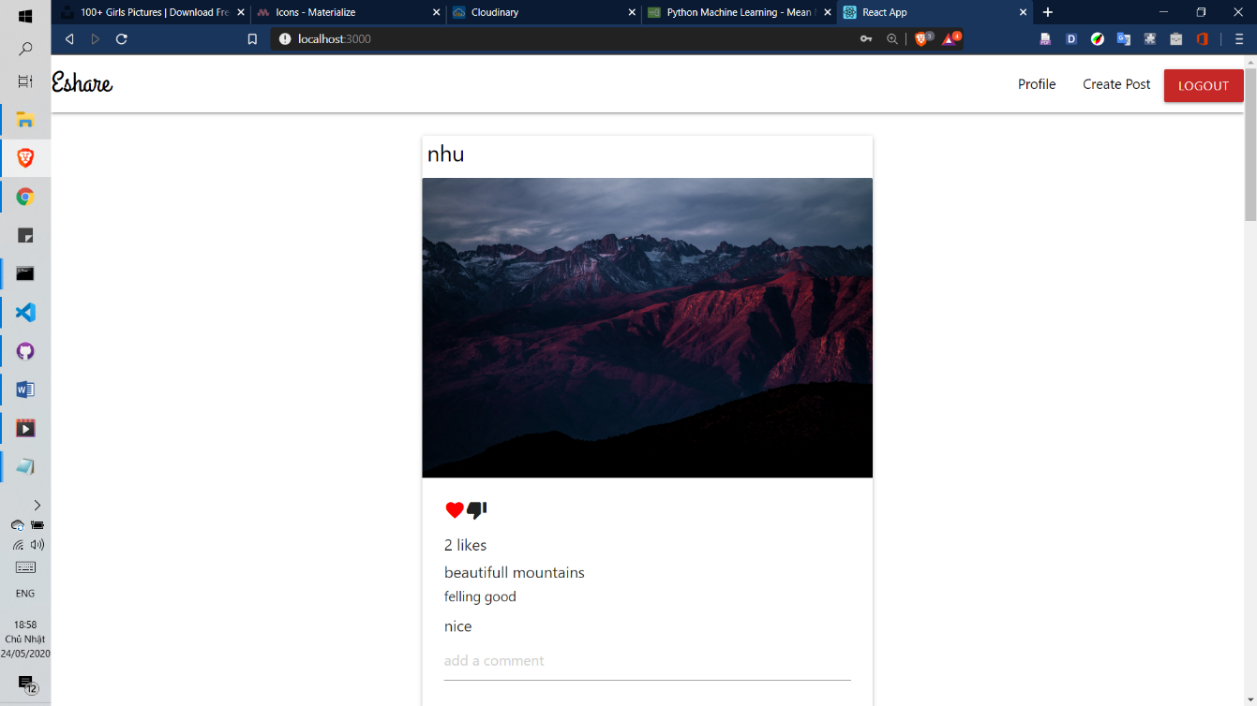
6.3 Giao diện trang chủ

Slide 43
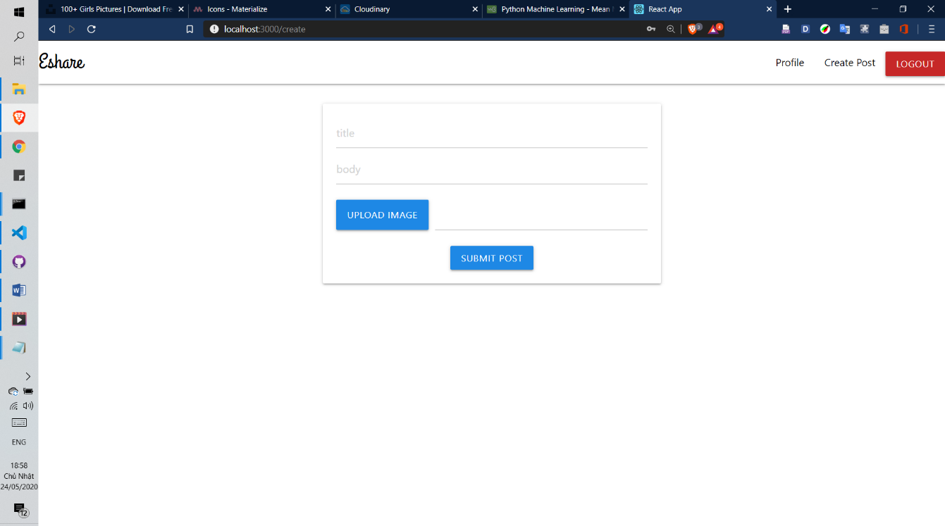
6.4 Giao diện thêm bài đăng

Slide 44
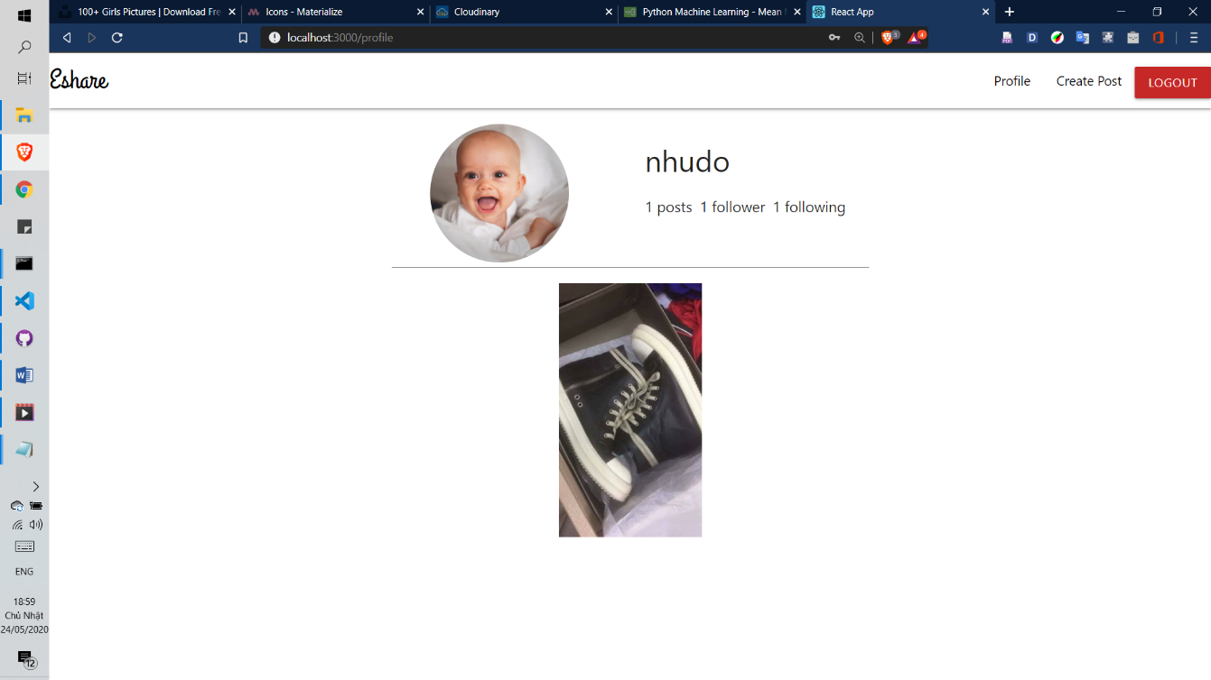
6.5 Giao diện trang cá nhân

Slide 45
7. Đánh giá hệ thống

Slide 46
7.1 Ưu điểm
Đầy đủ chức năng mạng xã hội cơ bản: theo dõi, cập nhật thông tin, đăng bài,…
Đáp ứng nhu cầu giải trí, kết nối của người dùng
Tương thích mọi trình duyệt
Tải trang nhanh, không cần reload
Giao diện đơn giản, thân thiện, dễ dàng sử dụng

Slide 47
7.2 Nhược điểm
Chưa thực sự bộc phá, độc đáo về giao diện
Chưa thử nghiệm hệ thống với lượng người dùng lớn
Một vài tính năng chưa thực sự hoàn thiện

Slide 48
7.3 Định hướng tương lai
Mở rộng dữ liệu để phát triển hệ thống
Nâng cấp giao diện thu hút người dùng
Cho phép tạo album ảnh, video
Thêm khu vực hẹn hò, mua bán

Slide 49
Xin chân thành cảm ơn thầy cô và các bạn đã lắng nghe

